Slide 1



МОДУЛ 4 – Зелена транзиција
Обука за зајакнување на капацитетите за развој на зелена инфраструктура
03-04.12.2025, хотел Изгрев

Slide 2
Дневен ред – 03.12.2025
Вовед
Цел на обуката
Што е зелена транзиција?
Што е Зелен договор на ЕУ?
Изградба на одржливи урбани системи
Локални климатски политики и акциски планови
Notes:
Целта на обуката е да ги зајакне капацитетите на општините, јавните комунални претпријатија и партнерите од прекуграничниот регион за успешно планирање и спроведување на мерки за зелена транзиција на градовите.

Slide 3

ВОВЕД
Четврта заедничка обука за подготовка на Заедничка стратегија за зелена инфраструктура (2025–2035)
Штип, 03–04 декември 2025

Slide 4

Цел на обуката?
Да ги зајакне капацитетите на општините, јавните комунални претпријатија и партнерите од прекуграничниот регион за успешно планирање и спроведување на мерки за зелена транзиција на градовите.
Notes:
Што е зелена инфраструктура?
Тоа е поврзана мрежа на природни и полу-природни подрачја која ја поддржува природната и човечката благосостојба.
Ги вклучува паркови, шуми, реки, езера, тревници, дрвореди, урбани градини, влажни подрачја и земјоделски пејзажи.
Зелената инфраструктура функционира како „живо ткиво“ што ги поврзува екосистемите и населените места.
Разлика меѓу сива и зелена инфраструктура
Сива инфраструктураЗелена инфраструктураВештачка, техничка (патишта, канализација, бетонски објекти)Природна или полуприродна (реки, зелени коридори, паркови)Обично има една функција (пр. транспорт)Има мултифункционалност – еколошка, социјална, економскаЧесто создава фрагментација на просторотГо поврзува просторот и ја подобрува отпорноста на градовитеНоси големи одржувачки трошоциЕнергетски поефикасна и економична долгорочно
Клучни придобивки од зелената инфраструктура
Подобрување на воздухот и водата (филтрирање на загадувачи, апсорпција на CO₂).
Намалување на урбаните топлотни острови преку сенка и испарување.
Регулација на поплави и ерозии преку природни решенија.
Зголемување на биодиверзитетот – живеалишта за растенија и животни.
Поддршка на рекреација, туризам и здравје на локалното население.
Економски ефекти – привлечност за инвестиции и туризам.

Slide 5
Сесија 1: Зелена транзиција – концепти, политики и европски рамки
Notes:
Што е зелена инфраструктура?
Тоа е поврзана мрежа на природни и полу-природни подрачја која ја поддржува природната и човечката благосостојба.
Ги вклучува паркови, шуми, реки, езера, тревници, дрвореди, урбани градини, влажни подрачја и земјоделски пејзажи.
Зелената инфраструктура функционира како „живо ткиво“ што ги поврзува екосистемите и населените места.
Разлика меѓу сива и зелена инфраструктура
Сива инфраструктураЗелена инфраструктураВештачка, техничка (патишта, канализација, бетонски објекти)Природна или полуприродна (реки, зелени коридори, паркови)Обично има една функција (пр. транспорт)Има мултифункционалност – еколошка, социјална, економскаЧесто создава фрагментација на просторотГо поврзува просторот и ја подобрува отпорноста на градовитеНоси големи одржувачки трошоциЕнергетски поефикасна и економична долгорочно
Клучни придобивки од зелената инфраструктура
Подобрување на воздухот и водата (филтрирање на загадувачи, апсорпција на CO₂).
Намалување на урбаните топлотни острови преку сенка и испарување.
Регулација на поплави и ерозии преку природни решенија.
Зголемување на биодиверзитетот – живеалишта за растенија и животни.
Поддршка на рекреација, туризам и здравје на локалното население.
Економски ефекти – привлечност за инвестиции и туризам.

Slide 6
Што е зелена транзиција Green Transition?
Зелената транзиција претставува промена во начинот на производство, транспорт, потрошувачка, земјоделство, урбан развој и енергетика, со цел:
намалување на емисиите на стакленички гасови,
заштита на природата и биодиверзитетот,
рационално користење на природните ресурси,
зголемување на енергетската ефикасност,
премин кон обновливи извори на енергија,
создавање нови „зелени“ работни места и зелени економии.
Notes:
„Зелена транзиција“ е системска промена на економијата, општеството и производните процеси кон модели кои се еколошки одржливи, климатски неутрални и ресурсно ефикасни. Тоа е преминување од традиционален, фосилен и ресурсно-интензивен развој кон модел кој го намалува негативното влијание врз животната средина и обезбедува долгорочен одржлив раст.

Slide 7
Клучни сегменти на зелената транзиција
1. Енергетска транзиција
Премин од фосилни горива кон обновливи извори (сонце, ветер, вода, биомаса).
Енергетска ефикасност во индустрија и домаќинства.
2. Кружна економија
Минимизирање на отпад, повторна употреба, рециклирање.
Дизајнирање производи со помал отпечаток.
3. Зелена мобилност
Електрични возила, велосипеди, јавен транспорт.
Намалување на загадувањето од сообраќај.
4. Заштита на природа и биодиверзитет
Зачувување на екосистеми, шумски масиви, реки и езера.
Поголем мониторинг и управување со природни ресурси.
5. Декарбонизација на индустријата
Чисти технологии, енергетска ефикасност, дигитализација.
6. Климатска адаптација
Подготовка за суши, поплави, топлотни бранови и други климатски ризици.
7. Праведна транзиција
Поддршка на ранливи категории, работници и региони што ќе бидат погодени од промените.

Slide 8
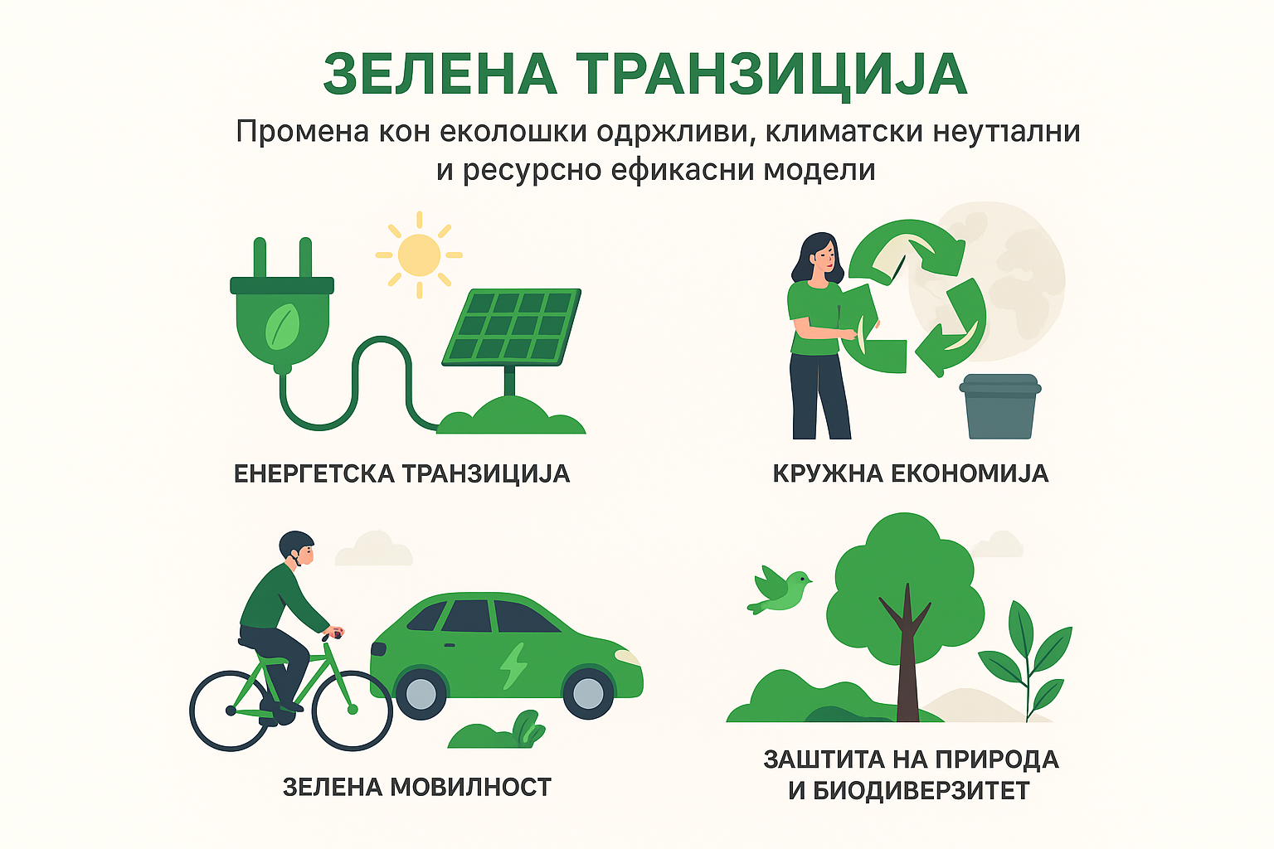
Notes:
„Зелена транзиција“ е системска промена на економијата, општеството и производните процеси кон модели кои се еколошки одржливи, климатски неутрални и ресурсно ефикасни. Тоа е преминување од традиционален, фосилен и ресурсно-интензивен развој кон модел кој го намалува негативното влијание врз животната средина и обезбедува долгорочен одржлив раст.

Slide 9
Цел на зелената транзиција
Да се создаде економија која е:
климатски неутрална,
ресурсно ефикасна,
конкурентна,
социјално праведна,
подготвена за климатските ризици.
Notes:
„Зелена транзиција“ е системска промена на економијата, општеството и производните процеси кон модели кои се еколошки одржливи, климатски неутрални и ресурсно ефикасни. Тоа е преминување од традиционален, фосилен и ресурсно-интензивен развој кон модел кој го намалува негативното влијание врз животната средина и обезбедува долгорочен одржлив раст.

Slide 10
Зошто е важна зелената транзиција?
Ги намалува трошоците за енергија.
Го подобрува квалитетот на воздух, вода и почва.
Отвора нови пазари и работни места.
Овозможува пристап до ЕУ фондови.
Ја зајакнува енергетската независност.

Slide 11
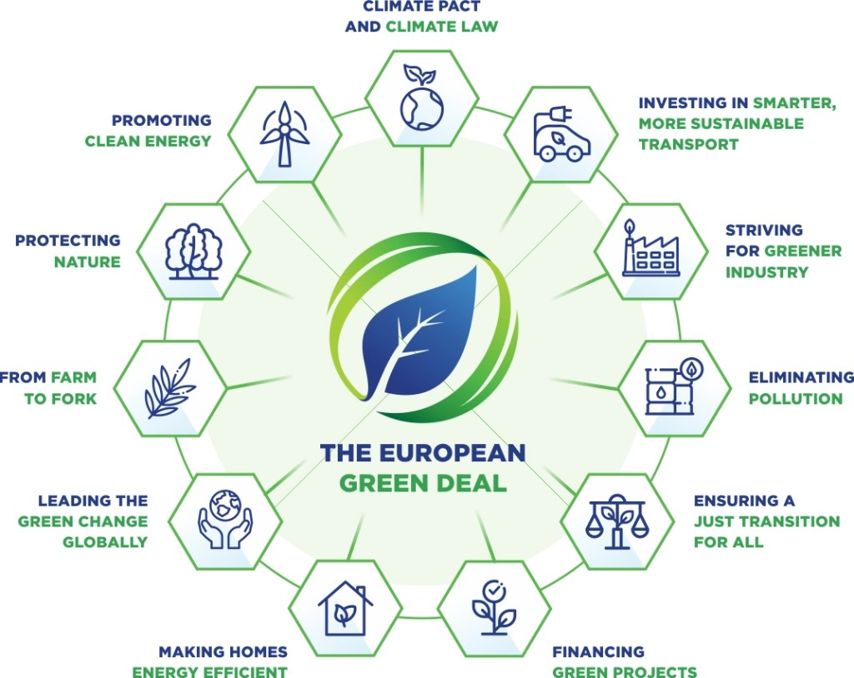
Што е Зелен Договор на ЕУ –EU Green Deal?
Европскиот зелен договор е долгорочна стратегија на Европската унија усвоена во 2019 година, која има за цел да ја трансформира Европа во прва климатски неутрална економија до 2050 година.
Тоа е најголемата политичка, економска и општествена трансформација во ЕУ до сега – план за целосна промена на начинот на кој се произведува енергија, стоки и храна, како се гради, патува и живее.
Notes:
„Зелена транзиција“ е системска промена на економијата, општеството и производните процеси кон модели кои се еколошки одржливи, климатски неутрални и ресурсно ефикасни. Тоа е преминување од традиционален, фосилен и ресурсно-интензивен развој кон модел кој го намалува негативното влијание врз животната средина и обезбедува долгорочен одржлив раст.

Slide 12
Цел на Зелениот договор на ЕУ
Климатска неутралност на ЕУ до 2050 година, односно нето нула емисии на стакленички гасови
Оваа цел се поддржува со неколку подвисоки цели:
Намалување на емисиите за најмалку 55% до 2030 година
Преод од фосилни горива кон обновливи извори
Заштита и обновување на природата
Кружна економија и намалување на отпад
Зелен раст и нови зелени работни места
Заштита на здравјето и квалитетот на животот
Промовирање на енергетска независност на ЕУ
Notes:
„Зелена транзиција“ е системска промена на економијата, општеството и производните процеси кон модели кои се еколошки одржливи, климатски неутрални и ресурсно ефикасни. Тоа е преминување од традиционален, фосилен и ресурсно-интензивен развој кон модел кој го намалува негативното влијание врз животната средина и обезбедува долгорочен одржлив раст.

Slide 13
Клучни сегменти на зелениот договор
Климатско делување
Европски закон за клима
Fit for 55 пакет
ETS – систем за тргување со емисии
Мерки за намалување на емисиите во индустријата, енергетиката, транспортот, градежништвото
Чиста и сигурна енергија
Брзо зголемување на уделот на обновливите извори (сонце, ветер, хидро, биомаса)
Енергетска ефикасност во зградите
Намалување на зависноста од увоз на фосилни горива
Кружна економија
Намалување на отпад
Рециклирање и повторна употреба
Екодизајн на производи
Одржливо производство и потрошувачка
Одржлив транспорт
Електрични возила
Зелен јавен превоз
Помалку емисии од авионски и морски транспорт
Одржливо земјоделство – Стратегија „Од фарма до трпеза“
Органско производство
Намалена употреба на пестициди и ѓубрива
Поквалитетна храна
Заштита на здравјето на потрошувачите.
Заштита и обновување на природата
Стратегија за биодиверзитет 2030
Заштита на шумите
Обнова на деградирани екосистеми
Проширување на заштитените подрачја
Зелени градови
Чист воздух
Енергетски ефикасни згради
Умно урбанистичко планирање
Зелен јавен превоз
Зелени финансии
Инвестиции за зелени проекти
Таксономија на ЕУ за одржливост
Фонд за праведна транзиција за региони кои зависат од јаглен и тешка индустрија

Slide 14
Зошто е важен Зелениот Договор на ЕУ?
Го намалува климатското затоплување
ЕУ со оваа стратегија има цел да го спречи најлошиот исход на климатските промени.
Ја заштитува природата и здравјето
Помалку загадување → подобар воздух, почиста вода, помалку болести.
Поттикнува иновации и нови зелени работни места
Создава нови индустрии (соларни панели, батерии, зелени технологии).
Ја зајакнува енергетската независност на Европа
Повеќе сопствено производство на енергија, помал увоз на гас и нафта.
Ги прави градовите поквалитетни за живот
Повеќе зелени површини, подобар јавен превоз, поефикасни згради.
Го менува економскиот модел кон одржлив - кон кружна економија

Slide 15
Столбови на Зелениот договор
♻️ Кружна економија
🌱 Биодиверзитет
🏭 Чиста индустрија
🚉 Одржлив транспорт
🔌 Обновлива енергија
🏙️ Зелени градови
🍏 Одржливо земјоделство

Slide 16
НАЦИОНАЛНИ СТРАТЕГИИ (Северна Македонија)
Национален Енергетски и Климатски План (NECP) 2021–2030
Долгорочна Стратегија за Климатска Акција 2050
Национална стратегија за заштита на животната средина
Стратегија за управување со отпад 2021–2030
Стратегија за биодиверзитет
Стратегија за квалитет на воздух
Стратегија за води
Национална транспортна стратегија
Стратегија за рурален развој.
Национална стратегија за одржлив развој
Стратегија за НИПП– компонента за просторни податоци

Slide 17
ЛОКАЛНИ СТРАТЕГИИ (Северна Македонија)
ЛЕАП – Локален Еколошки Акционен План
Локални стратегии за климатски промени / климатска отпорност
Локални планови за управување со отпад
Локални стратегии за одржлив урбан развој
Акциони планови за одржлива урбана мобилност (SUMP)
Локални енергетски планови
Планови за управување со ризици и кризи
Стратегии за туризам и еко-туризам
Акциски план за одржлива енергија и клима (SECAP)

Slide 18
ВЕЖБА
Дискусија: Каква е состојбата со Зелениот Договор на ЕУ?
Учесници од Р. Северна Македонија и Р. Бугарија споделуваат примери и предизвици

Slide 19
Сесија 2: Изградба на одржливи урбани системи

Slide 20
Изградба на одржливи урбани системи
Што претставува одржлив урбан систем?
Интегриран пристап за уредување и функционирање на градовите.
Цел: намалување на загадувањето, поефикасно користење на ресурси, подобрување на квалитетот на живот.
Комбинира енергетска ефикасност, циркуларна економија, зелен урбанистички дизајн и управување со води/отпадни води.
Зошто е важно?
Градовите трошат 70% од ресурсите и произведуваат 80% од емисиите на стакленички гасови.
Зелената транзиција бара поинаков модел на раст – поодржлив, економичен и отпорен.

Slide 21
Изградба на одржливи урбани системи
Што спаѓа во одржлив урбан систем?
Енергетска ефикасност;
Управување со отпад и циркуларна економија;
Зелен урбан дизајн;
Управување со води и отпадни води

Slide 22
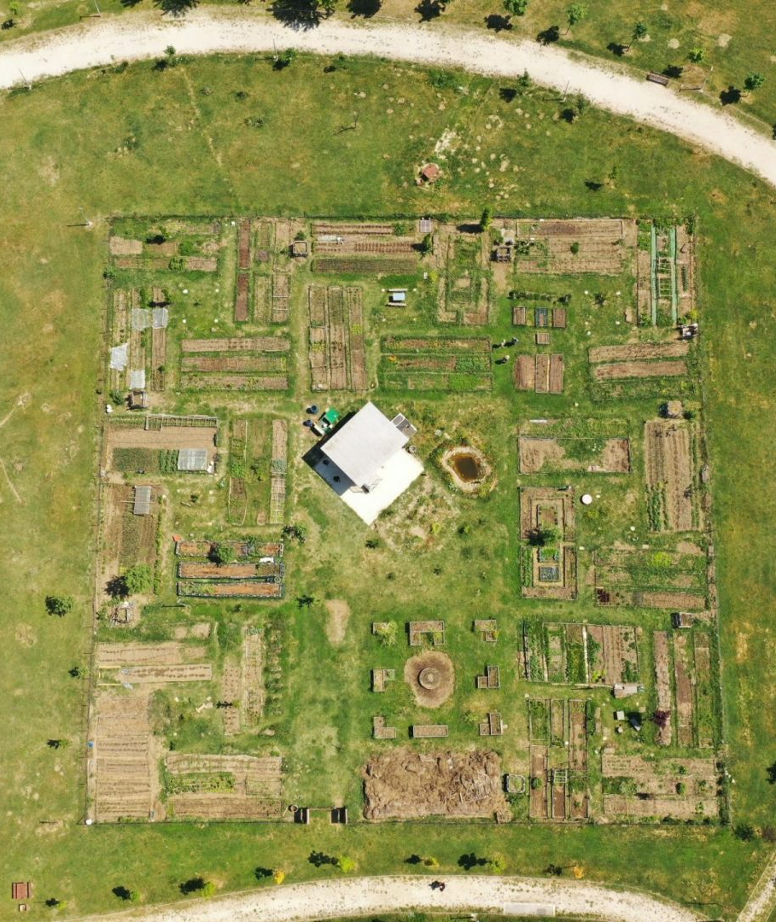
Урбана градина Бостание, Скопје
Notes:
Основана e 2021 година на површина од околу 3000 m². Градината е организирана според принципите на пермакултура — граѓани (семејства, поединци) можат да добијат мали парцели (~ 50 m²) или подигнати парцели за заедничко одгледување зеленчук, билки, цвеќе, експериментални култури. Системот за наводнување е автоматизиран — користи бунар + капка по капка систем, со цел да ја намали потрошувачката на вода, да ја зачува енергијата, и да овозможи одржливо одржување на зеленилото.

Slide 23
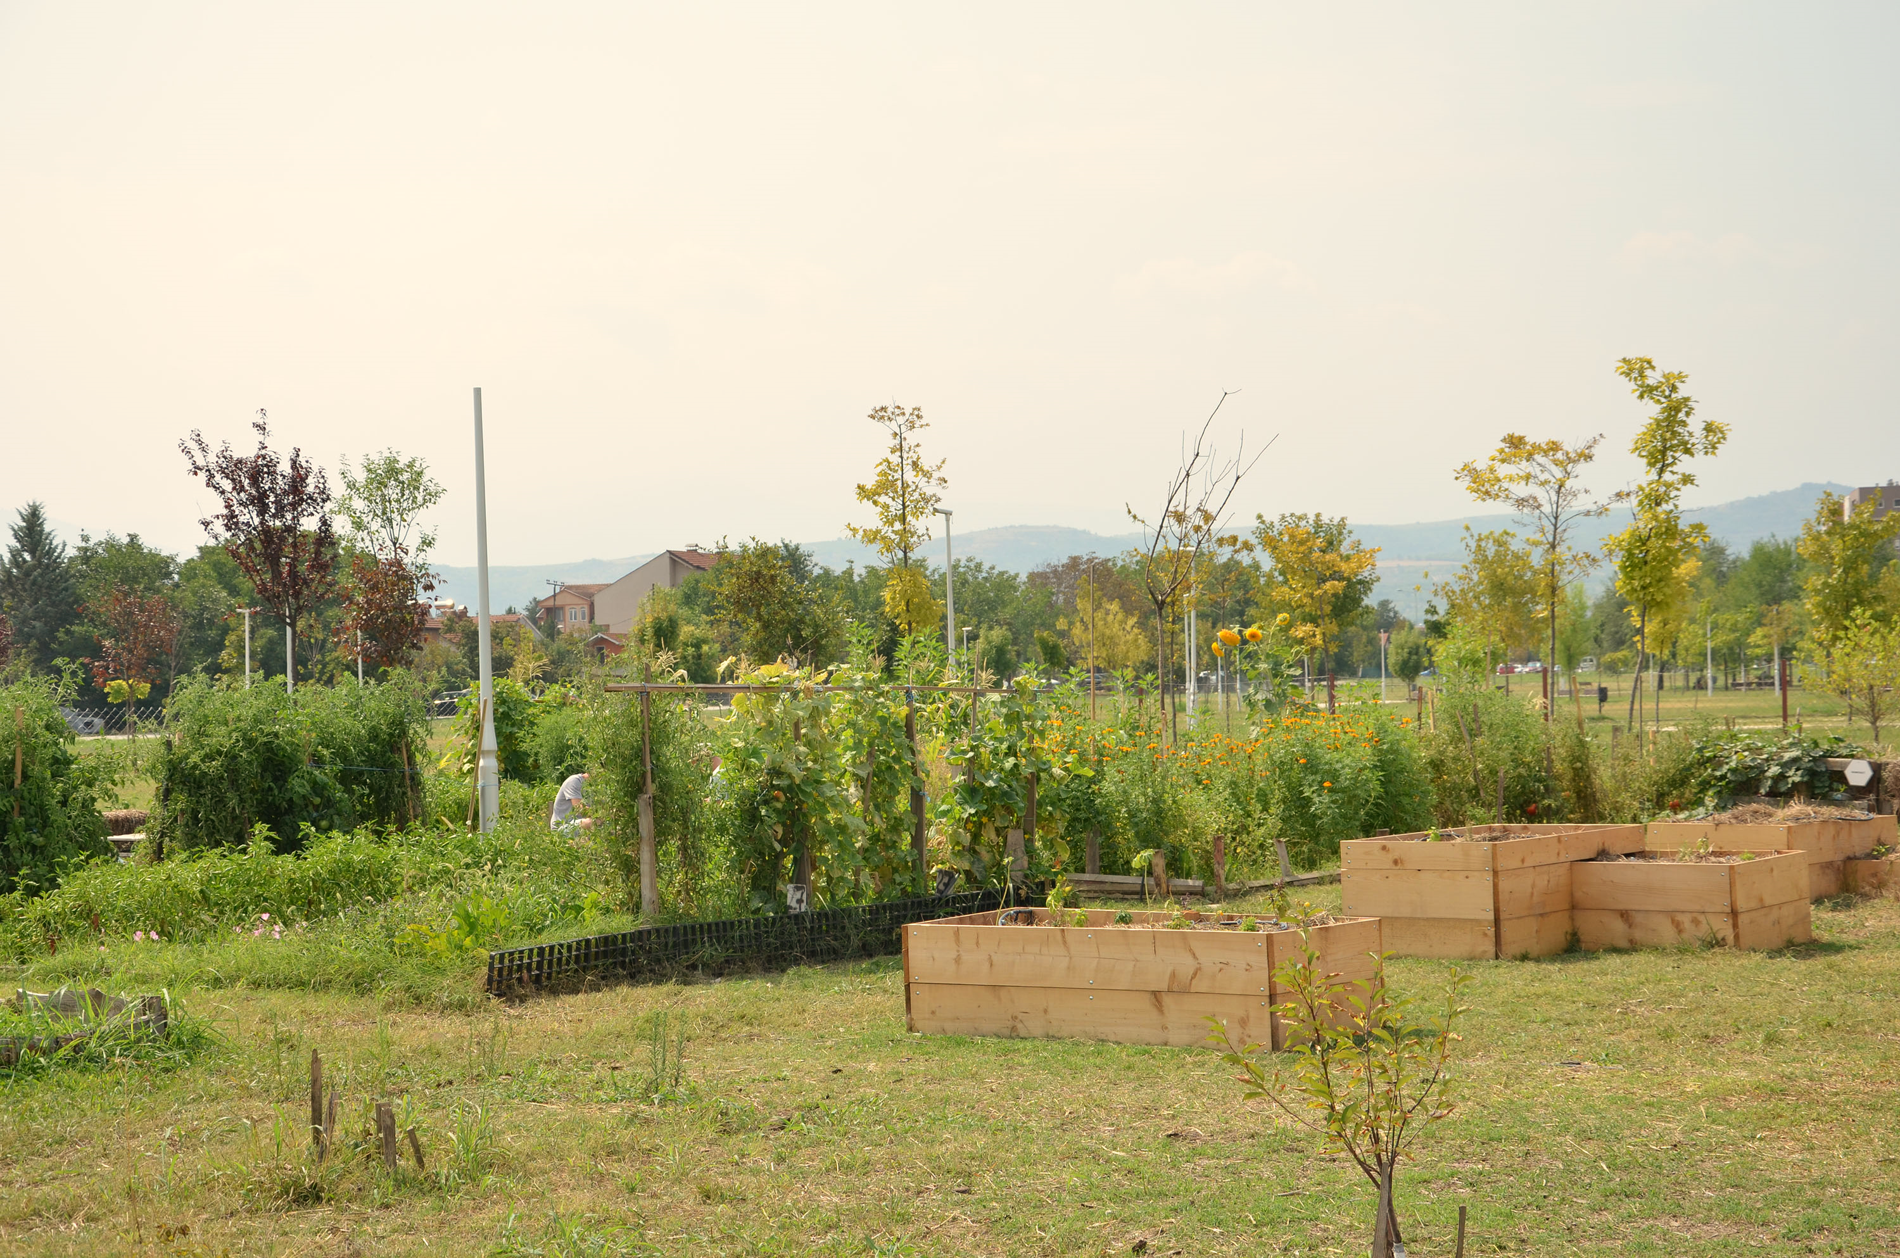
Зелена инфраструктура — трансформирaње на неупотребувани урбани простори во зелени, функционални, еколошки вредни зони.
Еко-животен стил — граѓаните добиваат можност да одгледуваат храна/билки близу својот дом, што ја намалува зависноста од увоз и транспорт, ја градат заедницата и ја подобруваат урбаната психологија.
Ефективно управување со ресурси — автоматско наводнување, користење на локални ресурси, минимална урбана експанзија.
Поддршка за циркуларна/одржлива економија и живот — локална храна, заедничка употреба на просторот, намалување на еколошкиот отпечаток.
Урбани климатски придобивки— зеленилото помага за распределба на топлината, намалување на урбаниот топлотен остров, побезбедна и поздравa животна средина.

Slide 24
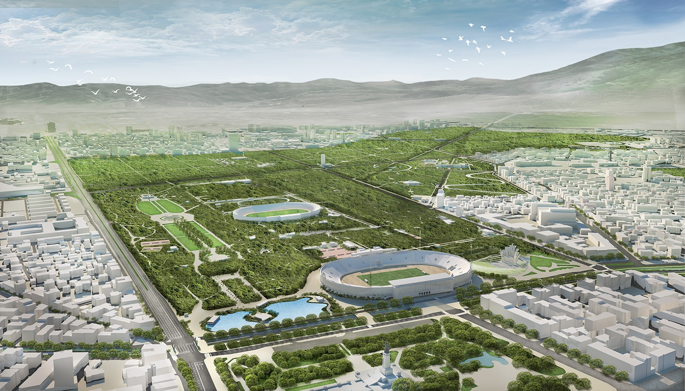
Borisova Gradina
Notes:
Во Софија се реализирале проекти за реновирање на постоечките зелени зони, паркови, пешачки и велосипедски патеки, зелени површини и простори за одмор — што ја подобрува урбаната околина и квалитетот на животот.
Тоа помага во ублажување на урбаните топлотни ефекти, нуди јавни простори, рекреација и екоповрзување за жителите.

Slide 25
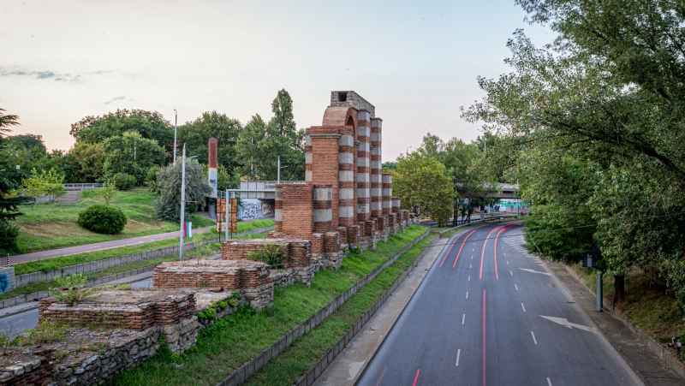
Устойчива мобилност в гр. Пловдив
Notes:
Одржлива мобилност во Пловдив
Пловдив има развиена стратегија за одржлива урбана мобилност — одржлив јавен превоз, велосипедски и пешачки патеки, зелени коридори, што помага во намалување на загадувањето и зависноста од автомобили. Овој пример покажува дека средните градови може да постигнат значајна трансформација со соодветно планирање и инвестиции.
Енергетска ефикасност, реформи во отпад и циркуларност — Варна, Бургас,
Во Варна: реновирање на јавни и станбени згради со термичка изолација, поставување соларни панели, енергетски ефикасни системи — со цел намалување на емисиите, енергетска потрошувачка и подобро живеење.
Во Бургас: подобрено управување со отпад — селекција, рециклирање, органско ѓубре, акции за подигање на еколошката свест — пример на циркуларна економија и зелено урбано управување.

Slide 26
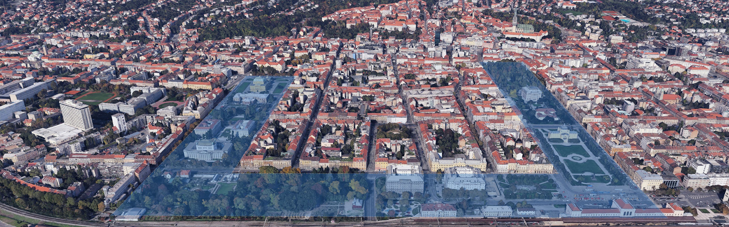
Green Horseshoe, Загреб
Notes:
„Зелен потков“ (Green Horseshoe) – систем на паркови во центарот на Загреб
Тоа е класично урбано зеленило — низа паркови/плоштади во форма на потковица, што обезбедуваат зелени коридори, свеж воздух, јавни простори, јавни зелени површини блиску до урбаното јадро.
Такви зелени коридори се важни за одржлив град: пешачење, рекреација, јавни собири, одмор, подобар микроклиматски комфор

Slide 27
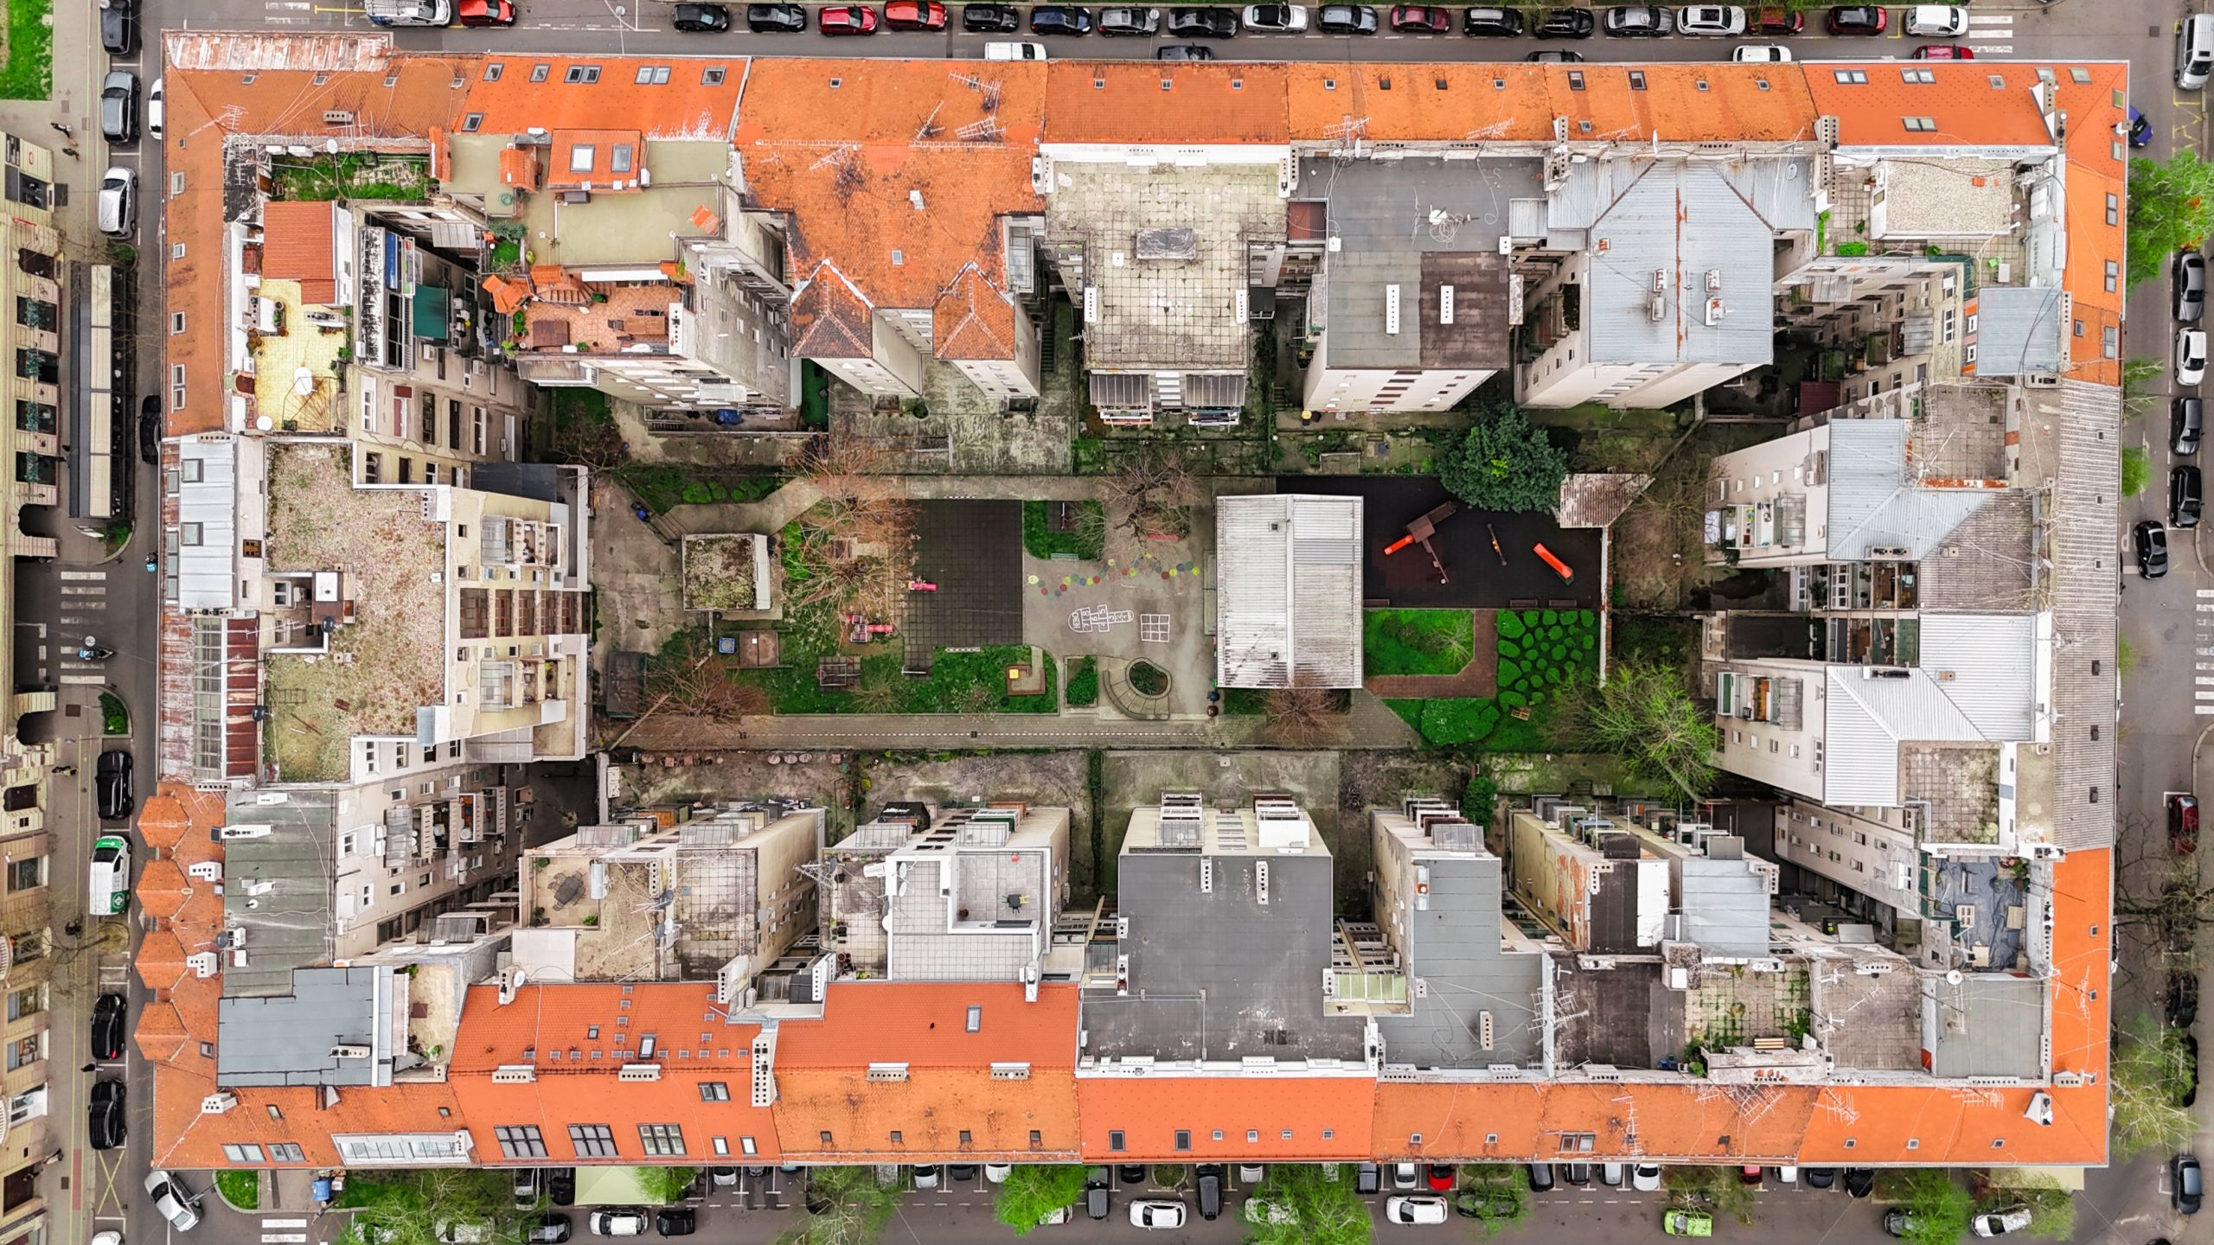
private / semi-public courtyards
Notes:
пилот-иницијатива за „позеленување на внатрешни дворови“ . заменети се бетонирани површини со дрвја, зелени површини, системи за собирање дождовница и LED-осветлување. Така се ублажени проблемите со „урбан топлотен остров“, унапредена е микроклимата и претставува рекреација за луѓе. Проектот е учеснички, со граѓани / групи жители. Ова е добар пример како и старите урбани зони можат да се реновираат, со акцент на зелени инфраструктури — паркчиња, дрвореди, дворови, наместо „бетон + асфалт“.

Slide 28
Што покажуваат овие примери и што може да научиме
Дури и постари, историски или густо населени градови можат да се трансформираат во одржливи, со зелени дворови, зелени коридори и обновена инфраструктура — без целосна реновација на цели зони.
Комбинација на урбана мобилност, енергетска ефикасност, зелени површини и циркуларност дава целосен ефект: помал јаглерод, помал отпад, почист воздух, подобро здравје на жители.
Управување може да биде локално + национално, со поддршка од јавни фондови или ЕУ — што значи дека и градовите во Северна Македонија можат да аплицираат, да учат од овие примери и да креативно трансформираат свои урбани зони.
Учеството на граѓаните — во Скопје, во Загреб (зелените дворови), во Пловдив, Софија — е клучно. Не е само „градоначалничка одлука“ — туку заеднички ангажман.

Slide 29
Управување со води и отпадни води
Северна Македонија и Источен Плански Регион
ПСОВ Скопје – најголем еколошки проект, во изградба; современ биолошки третман, намалување на загадувањето на Вардар >90%.
ПСОВ Струмица – активно функционира и го подобрува квалитетот на реката Струмица; третман на кал и рециклирање.
ПСОВ Битола – модерна станица за градот и дел од Пелагонија.
Колекторски систем за Охридско Езеро – рехабилитација за заштита на езерото.
Паметни водоводни системи – детекција на загуби на вода (Скопје: Карпош, Аеродром).
ПСОВ Делчево – функционална постројка со модерен биолошки третман.
ПСОВ Берово – третман на отпадни води за градот и туристичките зони.
Реконструкција на водоснабдување и канализација во Виница и Кочани – подобрена ефикасност и намалени загуби.

Slide 30
Управување со води и отпадни води
Бугарија
ПСОВ Софија – една од најмодерните во регионот; напреден третман на азот и фосфор; биогас → електрична енергија.
ПСОВ Варна и Бургас – проекти финансирани од ЕУ за заштита на Црното Море; третман на нутриенти.
Пловдив (MBR технологија) – мембранска биореакција, високо ниво на прочистена вода за реупотреба.
Стара Загора – Паметни водни системи – GIS управување, намалени загуби >40%

Slide 31
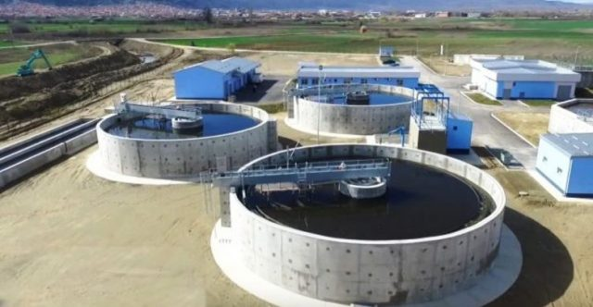
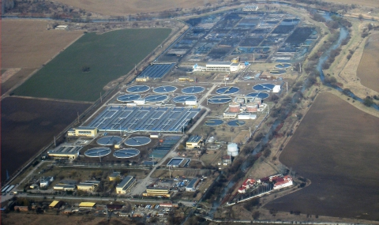
ПСОВ Струмица, механичка и хемиска обработка на отпадната вода. градот Струмица со 53.419 жители и 12 населени места, со дневен капацитет на отпадни води од 400 m3 /1
https://www.youtube.com/watch?v=UCVaL-Mc438

Slide 32
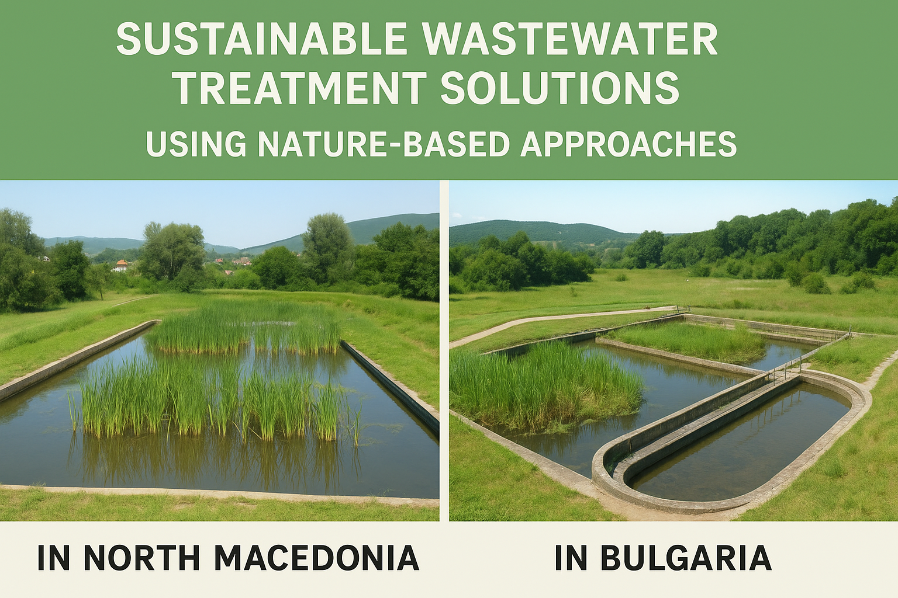
Notes:
Фурка и Црничани, вештачки изградени мочуришта, со полиња со трска, Микроогранизмите го вршат главниот дел од процесот на третман (биолошки третман). Растенијата внесуваат кислород во супстратот и на тој начин креираат аеробни услови. Улогата на растенијата лежи во нивниот коренски систем, каде што бактериите се хранат и тој е најважен за внесот на минерализираните честички (на пр. фосфати, нитрати и многу токсични супстанци) во ткивото на растенијата.
За природни системи (wetlands): Бугарија има заштитени мочуришта и природни влажни зони, на пример Dragoman Marsh (35 км од Софија), како природна мочуришна зона, одржува екосистем, флора и фауна, служи и како воден резервоар и природна бариера — и може да послужи како природен третман/филтрација, ако се користи разумно (сметајќи дека истите карактеристики на природни wetlands можат да помогнат за одводнување, натурализација на водите, флора/фауна, управување со водните текови) и се дел од природни решенија за управување со води — особено во регионите со традиционално влажни екосистеми.

Slide 33
ВЕЖБА - Идентификација на зелени урбани решенија и презентација на примери од општините каде доаѓаат
Да се препознаат можни зелени урбани решенија во општините (зелени кровови, дрвореди, rain gardens, пермеабилни површини, урбани паркови, мали биокоридори, зелени ѕидови, природни решенија за одводнување)
Да се научи како да се анализираат локации и приоритети.
Зошто се важни: микроклима, биодиверзитет, вода, воздух, урбена отпорност.

Slide 34
Сесија 3: Локални климатски политики и акциски планови
Notes:
Што е зелена инфраструктура?
Тоа е поврзана мрежа на природни и полу-природни подрачја која ја поддржува природната и човечката благосостојба.
Ги вклучува паркови, шуми, реки, езера, тревници, дрвореди, урбани градини, влажни подрачја и земјоделски пејзажи.
Зелената инфраструктура функционира како „живо ткиво“ што ги поврзува екосистемите и населените места.
Разлика меѓу сива и зелена инфраструктура
Сива инфраструктураЗелена инфраструктураВештачка, техничка (патишта, канализација, бетонски објекти)Природна или полуприродна (реки, зелени коридори, паркови)Обично има една функција (пр. транспорт)Има мултифункционалност – еколошка, социјална, економскаЧесто создава фрагментација на просторотГо поврзува просторот и ја подобрува отпорноста на градовитеНоси големи одржувачки трошоциЕнергетски поефикасна и економична долгорочно
Клучни придобивки од зелената инфраструктура
Подобрување на воздухот и водата (филтрирање на загадувачи, апсорпција на CO₂).
Намалување на урбаните топлотни острови преку сенка и испарување.
Регулација на поплави и ерозии преку природни решенија.
Зголемување на биодиверзитетот – живеалишта за растенија и животни.
Поддршка на рекреација, туризам и здравје на локалното население.
Економски ефекти – привлечност за инвестиции и туризам.

Slide 35
Како општините подготвуваат SECAP (Sustainable Energy and Climate Action Plan);
Интегрирано планирање (урбано, еколошко, инфраструктурно);

Slide 36
Што е SECAP и која е неговата цел?
Основна цел на планот е креирање на напредна програма која ќе овозможи нискојаглероден развој и доближување до долгорочната визија за климатска неутралност.
Планот настојува да ги синхронизира развојните програми за енергија и клима при тоа фокусирајки се на областите ублажување на климатските промени, прилагодување на климатските промени и намалување на енергетската сиромаштија.

Slide 37
Скопски регион
Општина | Документ | Статус
Град Скопје | SECAP | усвоен
Центар | SECAP | усвоен
Карпош | SECAP | усвоен
Гази Баба | SECAP | усвоен
Аеродром | SECAP | усвоен
Кисела Вода | SECAP | усвоен
Чаир | SEAP | потребна надградба
Сарај | нема | —
Ѓорче Петров | нема | —
Бутел | SEAP | стар документ

Slide 38
Југоисточен регион
Општина | Документ | Статус
Струмица | SECAP | усвоен
Валандово | SECAP | усвоен
Богданци | SECAP | усвоен
Гевгелија | SECAP | усвоен
Радовиш | SECAP | завршен
Конче | нема | —
Василево | нема | —
Ново Село | нема | —

Slide 39
Пелагониски регион
Општина | Документ | Статус
Битола | SEAP | потребна надградба
Прилеп | SECAP | во изработка
Ресен | SEAP | стар документ
Крушево | нема | —
Демир Хисар | нема | —
Могила | нема | —
Новаци | нема | —
Долнени | нема | —

Slide 40
Полошки регион
Општина | Документ | Статус
Гостивар | има иницирано | во изработка
Тетово | нема | —
Желино | нема | —
Теарце | нема | —
Брвеница | нема | —
Јегуновце | нема | —
Маврово и Ростуша | нема | —
Боговиње | нема | —

Slide 41
Североисточен регион
Општина | Документ | Статус
Куманово | SECAP | во изработка
Крива Паланка | нема | —
Кратово | нема | —
Ранковце | нема | —
Старо Нагоричане | нема | —

Slide 42
Југозападен регион
Општина | Документ | Статус
Охрид | SEAP | стар документ
Струга | нема | —
Кичево | нема | —
Дебар | нема | —
Вевчани | нема | —
Центар Жупа | нема | —
Пласница | нема | —

Slide 43
Вардарски регион
Општина | Документ | Статус
Велес | SEAP | во обновување
Свети Николе | SECAP | во изработка
Демир Капија | нема | —
Градско | нема | —
Кавадарци | нема (иницијација 2024) | —
Лозово | нема | —
Неготино | нема | —

Slide 44
Источен регион
Општина | Документ | Статус
Кочани | SECAP | усвоен (2023)
Виница | SECAP | изработен / усвојување во тек
Берово | нема | изработен
Пехчево | SEAP | стар документ
Делчево | SEAP | стар документ
Македонска Каменица | нема | —
Штип | SECAP | во изработка (GIZ / CoM East)
Карбинци | нема | —

Slide 45
Што претставува интегрирано планирање?
1. Урбано планирање
Организација на просторот: станбени зони, индустриски зони, зеленило, сообраќај, јавни простори.
2. Еколошко планирање
Вклучува:
заштита на природни ресурси (вода, воздух, почва)
адаптација кон климатски промени
управување со отпад, енергија и биодиверзитет
3. Инфраструктурно планирање
Објединети системи за:
водоснабдување и отпадни води
енергија и обновливи извори
транспорт и мобилност
дигитална инфраструктура

Slide 46
Зошто е важно интегрираното планирање?
избегнува дуплирање на инвестиции
обезбедува подобра искористеност на средства (ЕУ фондови)
создава одржливи и климатски отпорни градови
носи решенија кои се одржливи за 20–30 години

Slide 47
Примери за документи за интегрирано планирање
Стратегија за локален развој (ЛЕР): ги обединува сите секторски политики: урбанизам, животна средина, вода/отпад/енергија, социјален развој, локален економски развој | Стратегија за локален развој на Општина Штип, Шумен (Бугарија),
Урбанистички планови (ГУП / ДУП) – со зелени елементи: зелени коридори, решенија базирани на природа (NBS), одржлива мобилност | Генерален урбанистички план на Скопје (со зелени зони), План за одржлива урбана мобилност – Битола, Велес, Софија, Пловдив
ЛЕАП – Локален еколошки акционен план: управување со отпад; квалитет на воздух; води и отпадни води; зелени површини; адаптација кон климатски промени | ЛЕАП на Куманово, Струмица, Благоевград
SECAP / SEAP (Енергетско и климатско дејствување): Го интегрира: енергетското планирање, климатските ризици, урбани интервенции, инфраструктурни мерки | SECAP – Делчево, Кочани, Виница, Свети Николе SECAP – Бургас, Варна
Integrated Urban Development Plan (IUDP) кој ги обединува: урбана мобилност, јавни простори, отпадни води, енергетска ефикасност на јавни згради, дигитални решенија | Пловдив, Варна, Стара Загора имаат IUDP
Стратегии за интегриран територијален развој (ИТР) – Македонија | сите 8 плански региони имаат ИТР – интегрирано планирање на регионално ниво од 2022/2023 г.
Планови за управување со речни сливови: Комбинираат: води + отпадни води + екологија + инфраструктура. | План за управување со води на Сливот на Брегалница.
План за управување со отпад | Секоја општина и регион има документ кој ја интегрира инфраструктурата со урбаното планирање (регионални центри, рециклирање).
Планови за водовод и канализација / мастер планови | МАПАС за водовод и канализација – Делчево, Кочани, Берово; Бугарија – национален „WSS Strategy 2020–2030“.
Планови за енергетска трансформација на градови | Бугарија
Регионални планови за води | Бугарија

Slide 48

Ви благодариме за вниманието
Маја Марковска
Александра К. Сачкарска
maja@mkm.mk
aleksandra.s@mkm.mk
info@mkm.mk
www.milieukontakt.mk

